Slide 1

CHÀO MỪNG CÁC EM
ĐẾN VỚI BÀI GIẢNG HÔM NAY!

Slide 2



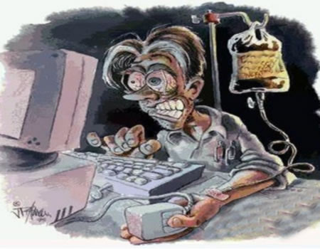

KHỞI ĐỘNG
Em hãy trình bày trình bày ý kiến về một vấn đề xã hội (một thói xấu của con người trong xã hội hiện đại).
Bệnh thành tích
Nghiện game
Giới trẻ “nghiện” sống ảo

Slide 3
Bài 5: Những câu chuyện hài
Nói và nghe
TRÌNH BÀY Ý KIẾN VỀ MỘT VẤN ĐỀ XÃ HỘI

Slide 4
NỘI DUNG BÀI HỌC
1
2
3
Chuẩn bị bài nói
Trình bày bài nói
Trao đổi bài nói

Slide 5

01. CHUẨN BỊ BÀI NÓI

Slide 6

a. Yêu cầu
Em hãy trả lời câu hỏi sau:
Em hãy nêu yêu cầu về nói về trình bày bài ý kiến về một vấn đề xã hội (một thói xấu của con người trong xã hội hiện đại).

Slide 7
Yêu cầu
Dựa vào kết quả đã thực hiện ở phần Viết, đánh dấu những ý quan trọng, gạch chân dưới các từ khoá.
Kiểm tra các phương tiện hỗ trợ (nếu có).
Ghi tóm tắt nội dung phát biểu của người nói.

Slide 8


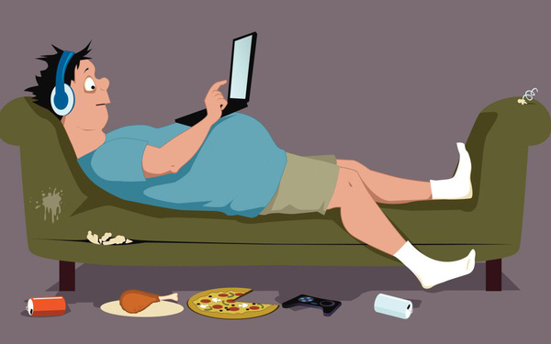

b. Chuẩn bị bài nói
Đề tài:
Trình bày ý kiến về một thói xấu của con người trong xã hội hiện đại
Thói quen thức khuya
Thói quen lười nhác

Slide 9
a. Tìm ý
Vấn đề được nêu ra là gì?
Vấn đề đó được hiểu như thế nào? Vì sao nó đáng phê phán?
Làm thế nào để ý kiến phê phán của mình có sức thuyết phục?
Liệu có ý kiến nào không đồng tình với ý kiến phê phán của mình không?

Slide 10
02. TRÌNH BÀY BÀI NÓI

Slide 11

LƯU Ý
Người nói
Giới thiệu vấn đề (có thể đi thẳng vào vấn đề hoặc kể một tình huống dẫn tới vấn đề).
Lần lượt trình bày từng nội dung của vấn đề theo dàn ý đã chuẩn bị.
Nêu ý phê phán một cách đúng mực, có thể thêm chút hài hước. Chú ý phản ứng của người nghe để tìm kiếm sự đồng thuận hoặc sẵn sàng đối thoại.

Slide 12

Người nghe
Lắng nghe, theo dõi để nắm bắt ý kiến của người nói về vấn đề.
Ghi tóm tắt nội dung trình bày của người nói. Bản tóm tắt cần thể hiện đầy đủ, chính xác những nội dung chính trong bài nói. Các thông tin cần ghi ngắn gọn, rõ ràng, được trình bày kết hợp với các kí hiệu tạo sơ đồ tóm tắt văn bản (gạch đầu dòng, gạch nối, mũi tên…). Ghi chú những thắc mắc hoặc những suy nghĩ riêng của mình vào bảng tóm tắt nhằm chuẩn bị cho phần trao đổi

Slide 13
03. TRAO ĐỔI BÀI NÓI

Slide 14
Phiếu đánh giá
Tiêu chí | Nội dung đánh giá | Mức độ đạt được
 |  | Chưa đạt | Đạt | Tốt
Nội dung nói | Chọn được vấn đề đích đáng để trình bày (vấn đề tồn tại thực trong đời sống ngày nay, có tác động xấu đến học sinh nói riêng và giới trẻ nói chung, giành được sự quan tâm của xã hội…)
 | Bài nói làm sáng tỏ được nhiều khía cạnh của vấn đề, đảm bảo mạch lạc, lí lẽ và dẫn chứng xác đáng.

Slide 15
Tiêu chí | Nội dung đánh giá | Mức độ đạt được
 |  | Chưa đạt | Đạt | Tốt
Nội dung nói | Biết mở đầu và triển khai, kết thúc lôi cuốn, hấp dẫn.
 | Vận dụng cách thức phê phán trong các thể loại văn học đã học.
Ngữ điệu, lời nói | Thể hiện được cảm xúc, cho thấy sự quan tâm và am hiểu của người nói về vấn đề.
Diễn đạt | Dùng từ ngữ chính xác, gây ấn tượng.
 | Dùng đa dạng các kiểu câu: câu hỏi, câu kể...

Slide 16
Tiêu chí | Nội dung đánh giá | Mức độ đạt được
 |  | Chưa đạt | Đạt | Tốt
Tương tác với người nghe | Biết sử dụng cử chỉ, điệu bộ phù hợp với bối cảnh.
 | Biết bảo vệ ý kiến, quan điểm của mình trước sự phản bác của người nghe bằng những lí lẽ, bằng chứng xác đáng, hợp lí
Thời gian | Đảm bảo thời gian quy định; phân bố hợp lí tỉ lệ giữa thời gian nói trực tiếp, thời gian trình chiếu các hình ảnh, tư liệu (nếu có) và thời gian trao đổi.

Slide 17

VẬN DỤNG
Em hãy thực hiện nhiệm vụ sau:
Hãy viết bài văn ngắn trình bày ý kiến về một thói xấu của con người trong xã hội hiện đại.

Slide 18
HƯỚNG DẪN VỀ NHÀ
Ôn tập Nói và nghe
Trình bày ý kiến về một vấn đề xã hội (một thói xấu của con người trong xã hội hiện đại)
Soạn Ôn tập học kì I

Slide 19
XIN CHÀO TẠM BIỆT VÀ HẸN GẶP LẠI!

